Slide 1
Зависимость плавления и застывания шоколада от его состава
СОЛОВЬЕВА ДАРЬЯ. МОУ ГИМНАЗИЯ №1, 6 «В» КЛАСС

Slide 2
ВВЕДЕНИЕ
ПРЕДМЕТ ИССЛЕДОВАНИЯ: ПЛАВЛЕНИЕ И ОТВЕРДЕВАНИЕ ШОКОЛАДА;
АКТУАЛЬНОСТЬ И НОВИЗНА: НОВЕЙШИЕ ЗНАНИЯ – В ПРОИЗХВОДСТВО ПИТАНИЯ4
ЦЕЛИ И ЗАДАЧИ:ОПРЕДЕЛЕНИЕ ЗАВИСИМОСТИ ТЕМПЕРАТУРЫ И ВРЕМЕНИ ПЛАВЛЕНИЯ ОТ СОСТАВА РАЗЛИЧНЫХ СОРТОВ ШОКОЛАДА;
МЕТОД ИССЛЕДОВАНИЯ:ЭКСПЕРИМЕНТ.

Slide 3
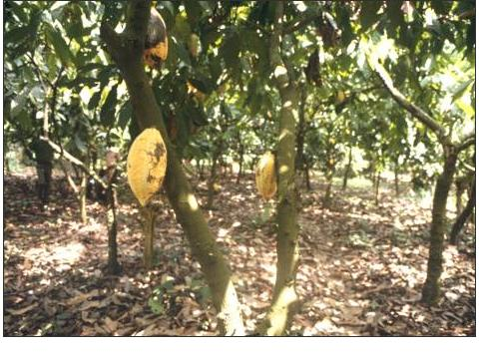

Slide 4
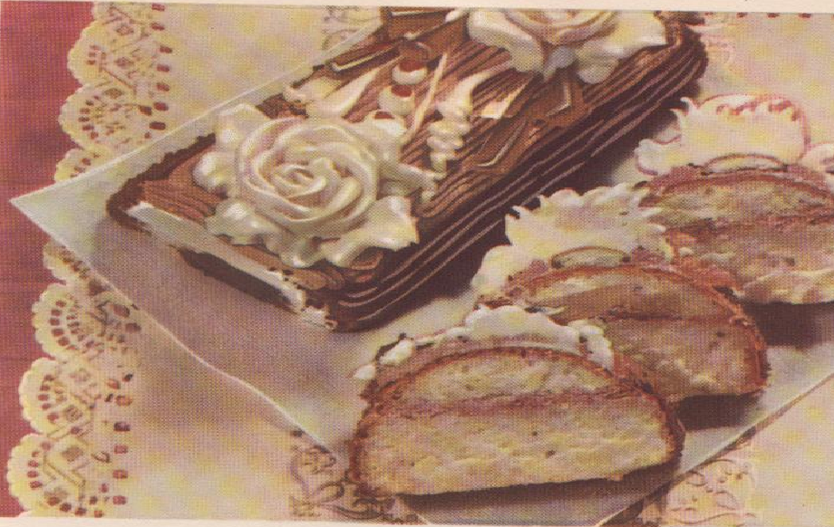

Slide 5
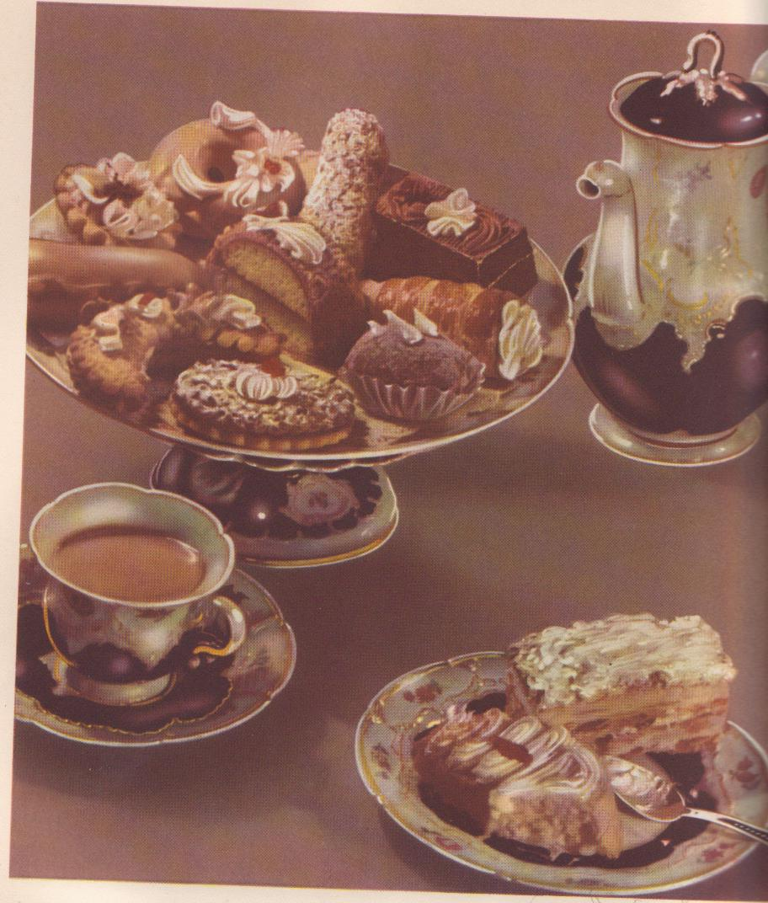

Slide 6
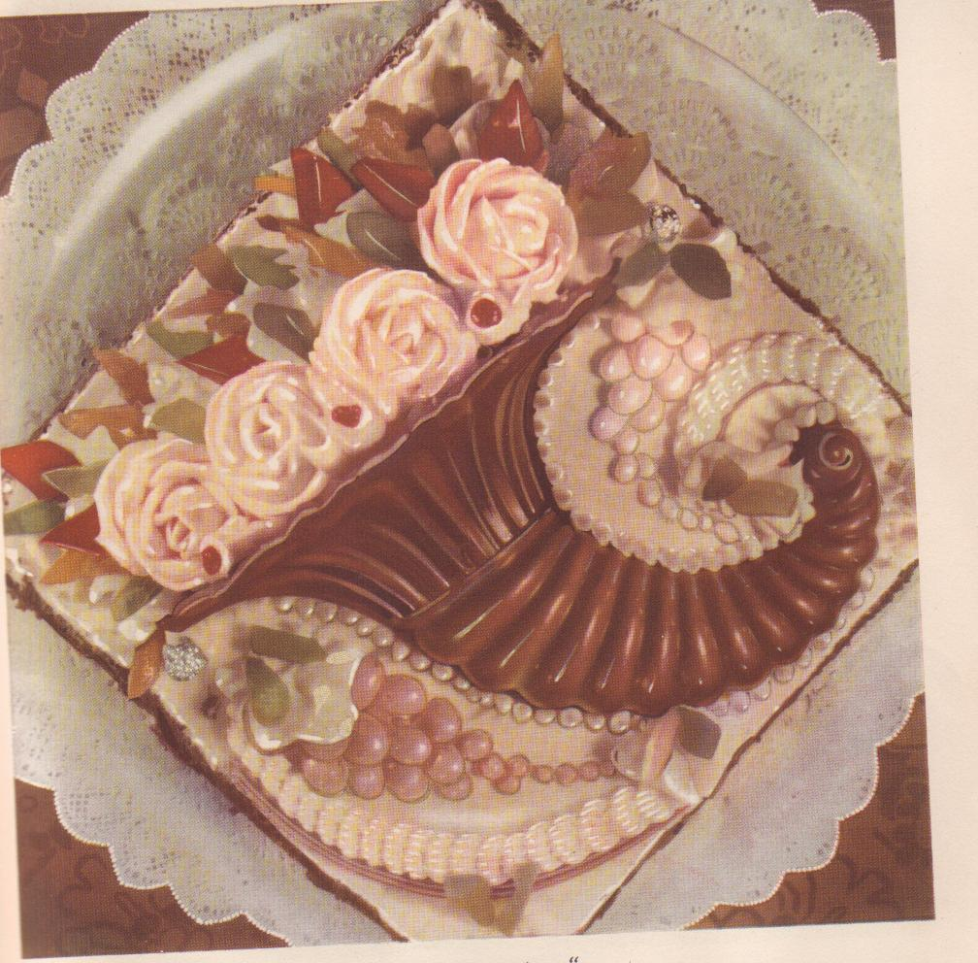

Slide 8
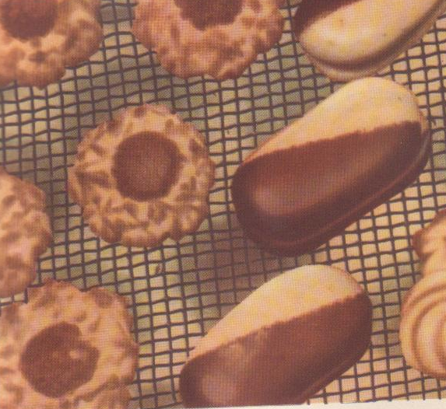

Slide 9
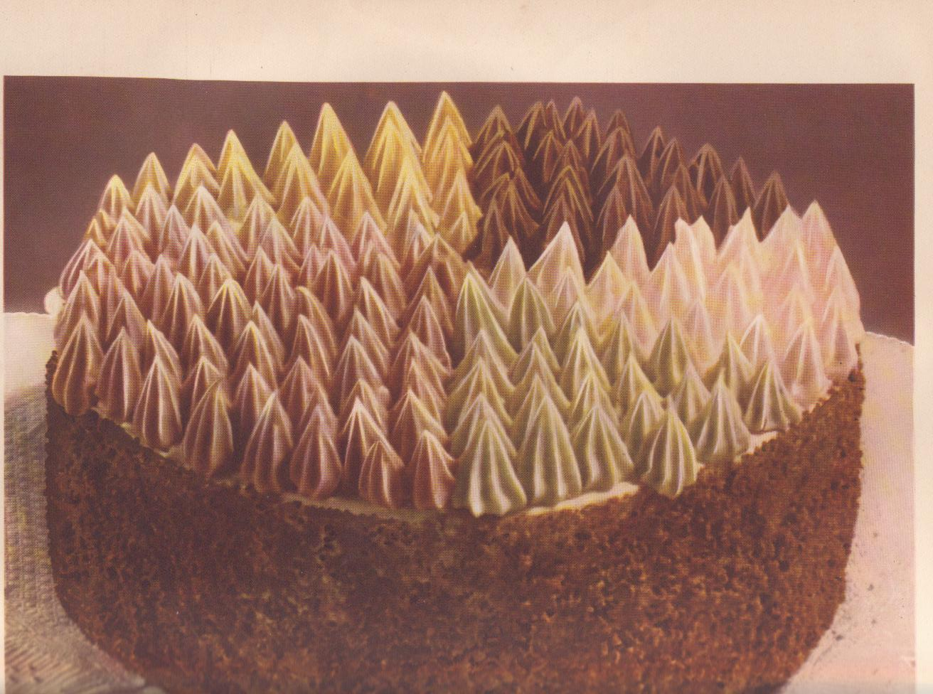

Slide 10
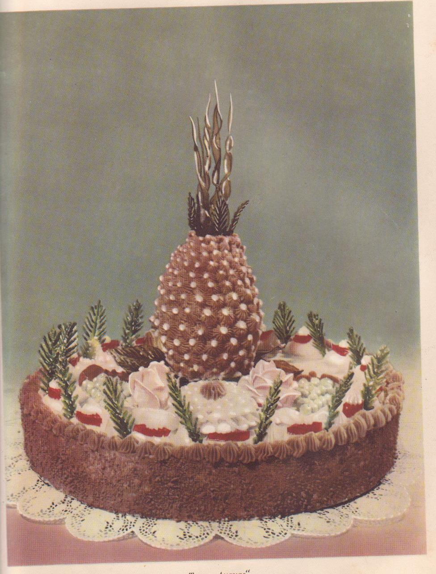

Slide 11
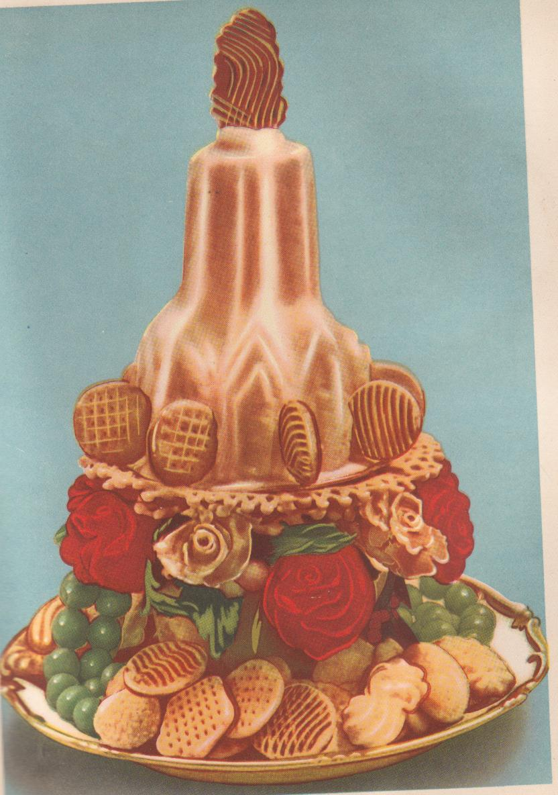

Slide 12
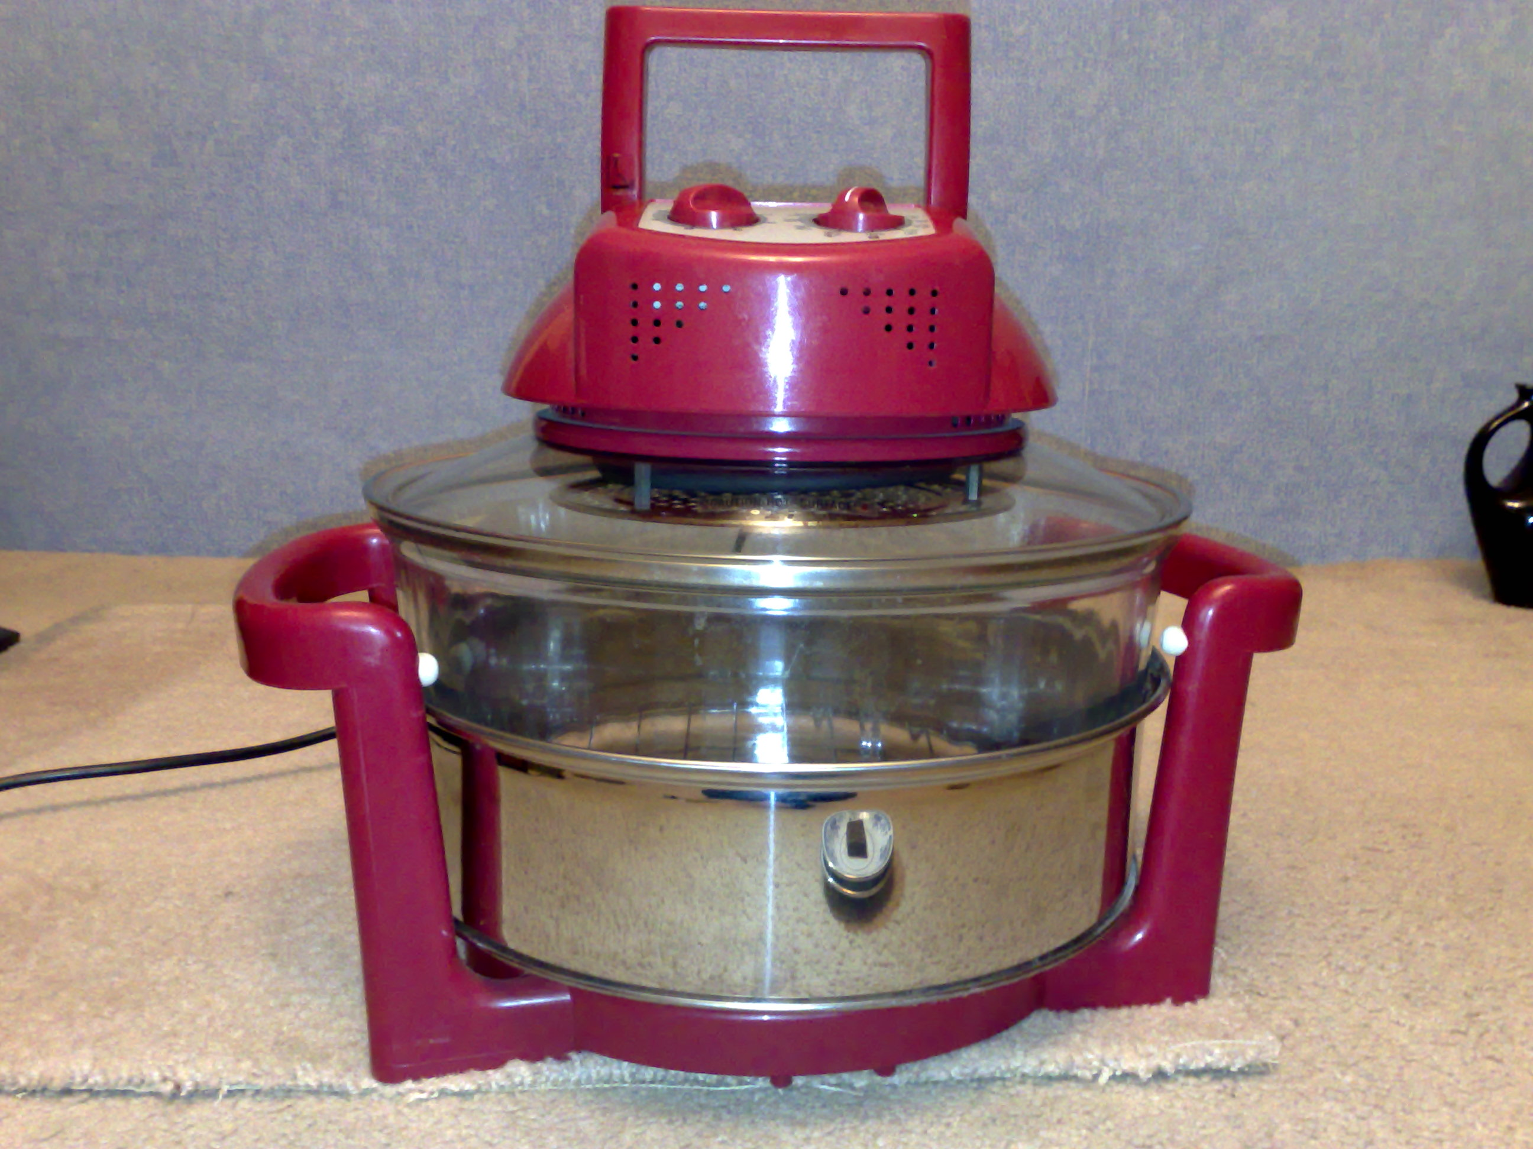

Slide 13
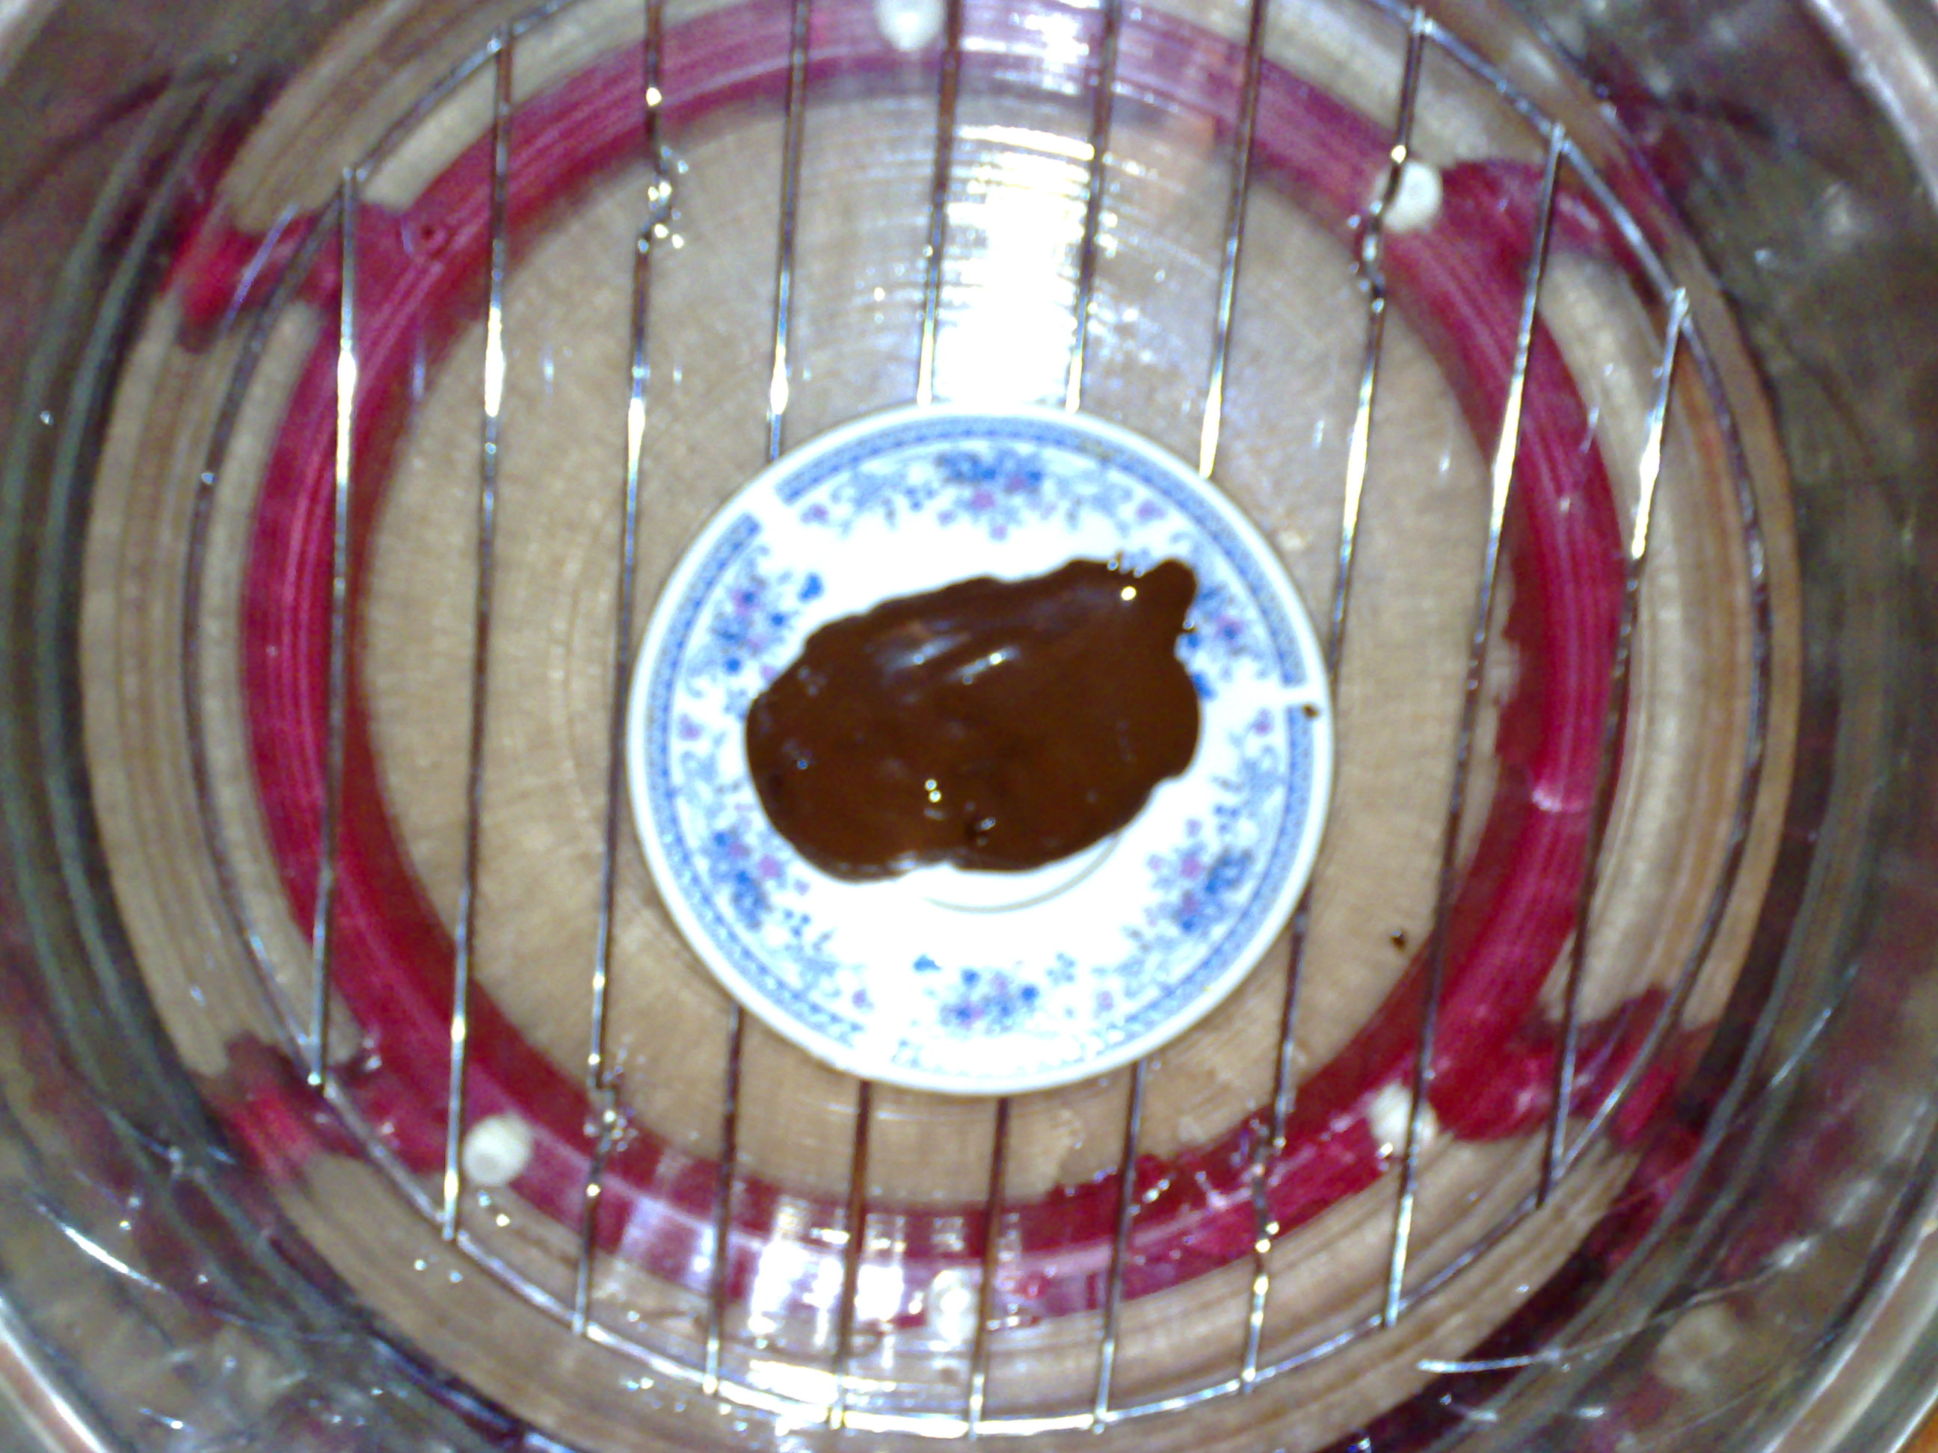

Slide 14
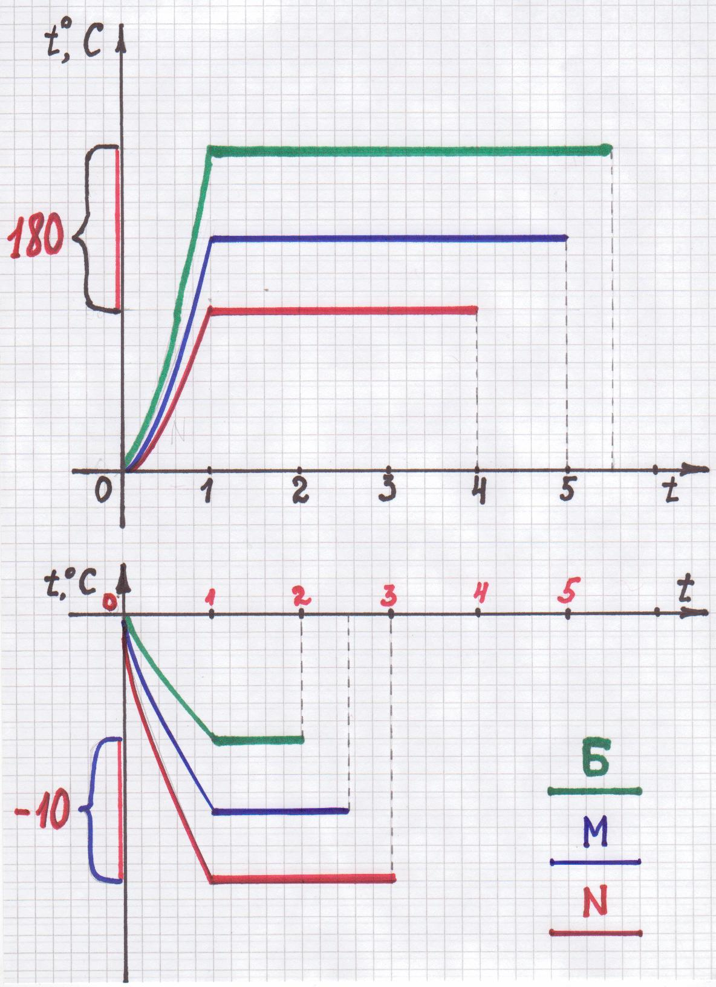

Slide 15
ВЫВОД
1.Чем БОЛЬШЕ ЖИРОВ РАСТИТЕЛЬНОГО ПРОИСХОЖДЕНИЯ, ТЕМ БЫСТРЕЕ ШОКОЛАД ТАЕТ;
2.Чем БОЛЬШЕ ЖИРОВ ЖИВОТНОГО ПРОИСХОЖДЕНИЯ. ТЕМ БЫСТРЕЕ ЗАМЕРЗАЕТ.

Slide 16
АНКЕТА
Любите ли вы шоколад?
Какой шоколад Вы предпочитаете: горький, сладкий?
Верно ли утверждение, что шоколад способствует лучшей работе мозга? Да Нет
Полезен ли шоколад? Да Нет
Надо ли изучать свойства шоколада? Да НЕТ
Велика ли роль шоколада в жизни человека? Да Нет
Как ты считаешь, какой шоколад плавится быстрее: горький или сладкий?
Обладает ли шоколад отрицательными свойствами? Если да, то какими?

Slide 17
ИТОГИ ОПРОСА ПО ТЕМЕ ПРОЕКТА
«ПЛАВЛЕНИЕ И КРИСТАЛЛИЗАЦИЯ ШОКОЛАДА»
- | ВОПРОСЫ
- | 1 | 2 | 3 | 4 | 5 | 6 | 7 | 8
- | ДА/НЕТ | ДА/НЕТ | ДА/НЕТ | ДА/НЕТ | ДА/НЕТ | ДА/НЕТ | ДА/НЕТ | ДА/НЕТ
УЧАЩИЕСЯ | 22 | 20 | 21 | 19 | 19 | 16 | 19 | 18
УЧИТЕЛЯ | 3 | 3 | 3 | 3 | 3 | 3 | 2 | 3
РЕЗУЛЬТАТЫ ОПРОСА | 89 | 82 | 85 | 78 | 78 | 67 | 75 | 75

